Slide 1
МАДОУ № 57 г. Красноярск
Консультация для родителей
«Ребёнок и книга»
Воспитатели:
Белошитская Татьяна Петровна
Занорина Таисия Викторовна

Slide 2
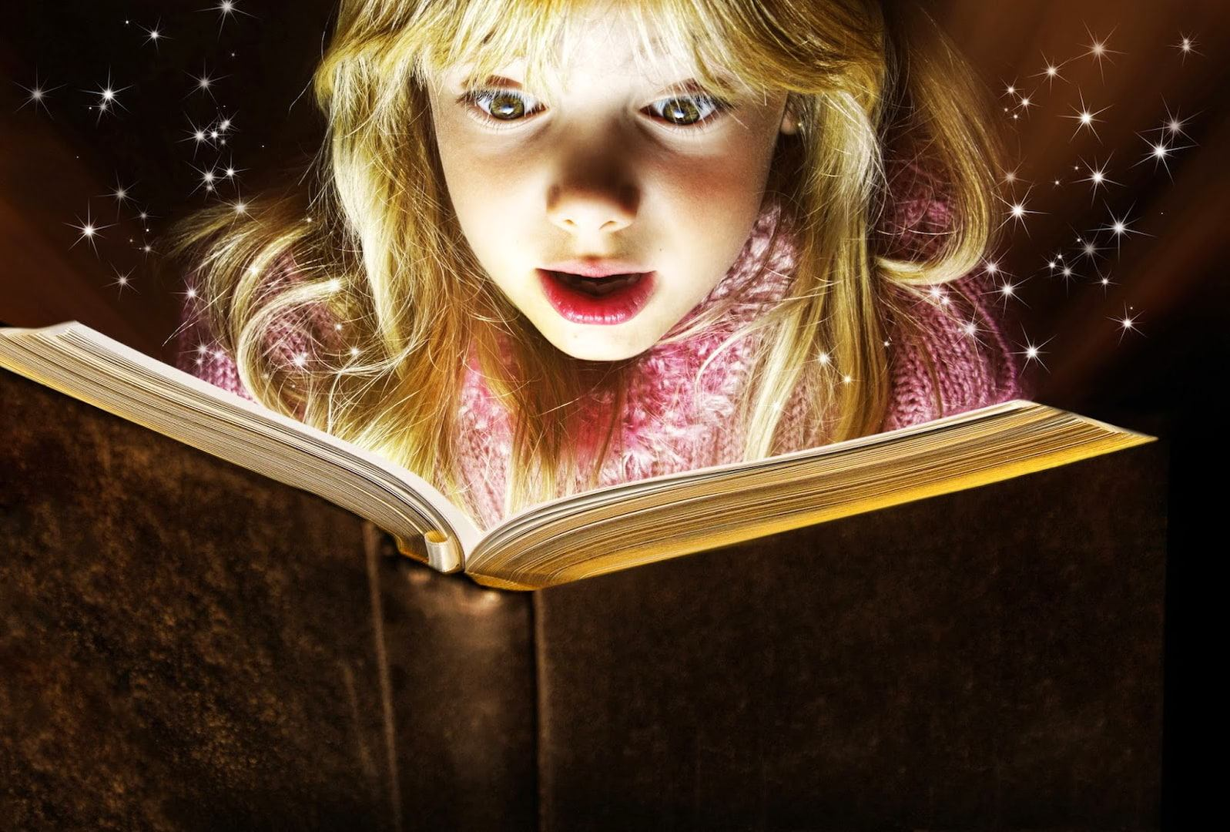
Книга – это неотъемлемая часть воспитания ребенка.
С ее помощью он сможет найти ответы на интересующие его вопросы, познавать мир и самого себя, переживать истории героев, фантазировать развитие дальнейших событий того или иного произведения.

Slide 3
Книга-это воспитатель человеческих душ.
Малыш растет, а это значит, что каждый день его ждет все больше новых впечатлений, он активно познает мир и совершает множество открытий. Получает все больше разнообразной информации необходимой ему для дальнейшего правильного физического, психического и умственного развития. Новые знания дети получают от окружающих их людей, в первую очередь от родителей , а также из книг.
С самого маленького возраста малышам нужно читать как можно больше книг. Очень важно, чтобы он полюбил это занятие. Книга может заинтересовать, как мальчишек, так и девчонок, главное найти такой вариант, который понравится ребенку. Учеными установлено, что ребенок, которому систематически читают, накапливает богатый словарный запас. Читая вместе с мамой, ребенок активно развивает воображение и память. Именно чтение выполняет не только познавательную, эстетическую, но и воспитательную функцию. Поэтому, родителям необходимо читать детям книжки с раннего детства. Разнообразие детских книг удивляет, но не всегда радует. Важно помнить, что в любой книге, в том числе и детской, самое главное-содержание.

Slide 4
Дети 2-3 лет любят книги с крупными картинками, любят их рассматривать. Тут на помощь приходят русские народные сказки: «Репка», «Колобок», «Курочка-Ряба», «Теремок». Маленькому ребенку всегда легче воспринимать рассказ, чем чтение. Поэтому рассказывайте ему сказки своими словами и одновременно рассматривайте картинки к книжке. На третьем году жизни словарный запас быстро увеличивается, и ребенку можно уже читать стихотворения. Познакомьте с творчеством А. Барто, З. Александровой.

Slide 5
У детей 4-5 лет происходит активизация словарного запаса, идет развитие связной речи.
Читая ребенку литературные произведения, нужно обращать внимание на отдельные слова и выражения.
Можно учить пересказывать тексты русских народных сказок.
Приступайте к заучиванию стихотворений. В этом возрасте знакомим ребенка со сказками зарубежных авторов, с богатырскими народными сказками, с рассказами о природе и животных, с творчеством К. Чуковского.

Slide 6
Для детей 6-7 лет среди всех жанров художественной литературы на первом месте всё еще сказки, только к народным добавляются и авторские.
Поэтому их можно познакомить с творчеством Эдуарда Успенского, со смешными рассказами Н. Носова. Детям 6-7 лет следует покупать яркие книги с крупным шрифтом и множеством красивых картинок, сюжет книги должен быть интересным, чтобы ребенку захотелось дочитать до конца.
Книга в таком возрасте должна доставлять удовольствие. Выбирая книгу, обращайте внимание на количество диалогов в произведениях, ведь вы сможете читать по ролям.

Slide 7
Памятка для родителей «Как читать детям»
1. Перед прослушиванием сказки, худ. произведений
необходимо убрать из поля зрения ребёнка все интересные игрушки, все, что может помешать, ребёнку слушать сказку или рассказ.
2. Художественный текст должен быть подобран в соответствии с возрастными и индивидуальными особенностями ребёнка.
3. Показывайте ребёнку красочные иллюстрации, которые помогут воспринимать текст.
4. Обязательно задайте ребёнку вопросы по прочитанному.
5. Прививайте ребёнку с детства любовь к книге,
бережное отношение к ней.

Slide 8
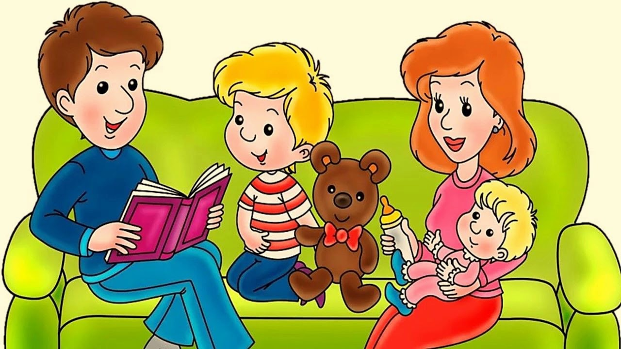
Мамы и папы, запомните самое главное!!!
Совместным чтением вы открываете для своего ребенка интересный и красочный литературный мир. И помните, таким простым способом вы дарите своему ребенку огромное количество счастья и любви.
Чтение для детей должно стать ежедневной привычкой, стать необходимостью.

